Slide 1
2RE.GOLF REMAKE
Notes:
타이틀

Slide 2



골프장 회원 및 라커 관리
> 프로그램 사용자 권한 생성
> 사용자 정보, 백업 정보 등을 다룰 관리자
> 회원/라커 신청 및 수정을 할 일반사용자
> 신규 회원 등록
> 회원 연장 및 삭제
> 등록된 회원 라커 신청
> 라커 연장 및 삭제
Notes:
프로그램 설명

Slide 3
관리자
사용자
회원
신청
백업
회원
수정
라커
프로 관리
아이디
생성
열람
라커
신청
로그인
수정
홈
Main class
실행
열람
Notes:
프로그램 구성

Slide 4
JAVA
JAVA
SWING
Library
slf4j-api-1.7.30.jar
slf4j-simple-1.7.30.jar
JDK
sqlite-jdbc-3.46.0.0.jar
SQLite
jcalendar-1.4.jar
* 라이브러리는 개발 중 추가 될 수 있음
Notes:
언어 / 프로그램 / 라이브러리 등

Slide 5
- 파일구성 -
JAVA Project
├ src
│ ├ 메인패키지
│ │ └ Main 클래스 실행
│ ├ 패키지1
│ │ └ UI 프레임 파일
│ ├ 패키지2
│ │ └ db 생성 및 연결 파일
│ └ 패키지3
│ └ 기능 파일
├ lib
│ └ 라이브러리 파일
├ resources
│ └ 데이터베이스 파일
└ image
└ 이미지 파일
Notes:
파일 구성 예시

Slide 6
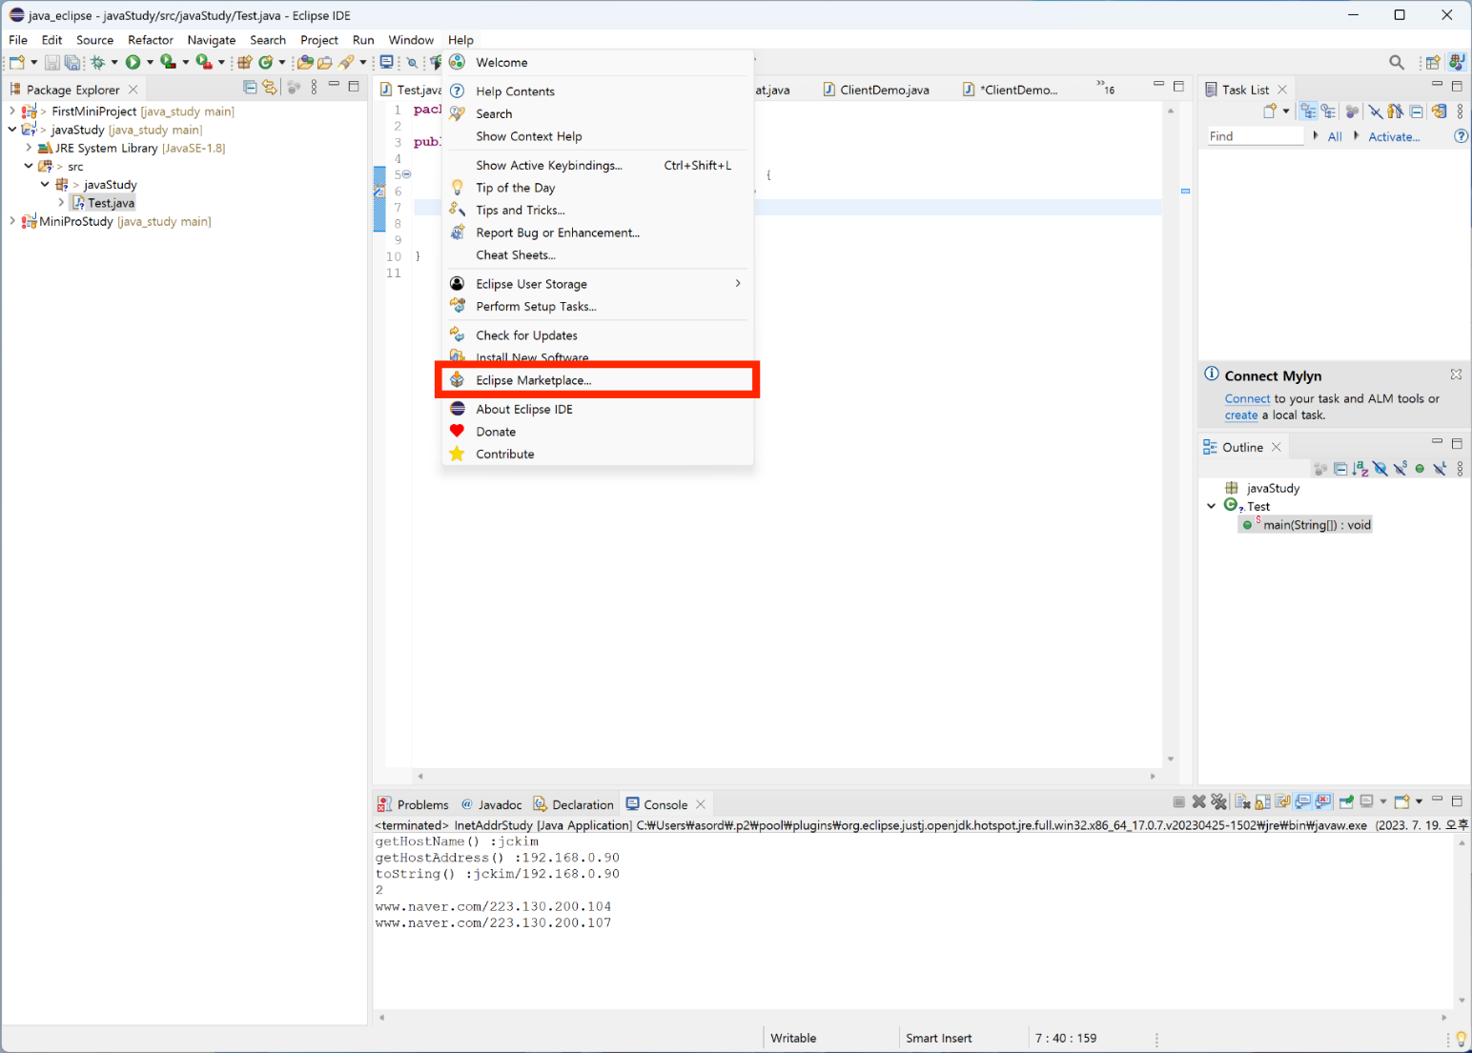
> 설치 방법
1. 이클립스 상단 바 Help-Eclipse Marketplace 클릭
Notes:
설치 방법1-1
https://wikidocs.net/208445 참고

Slide 7
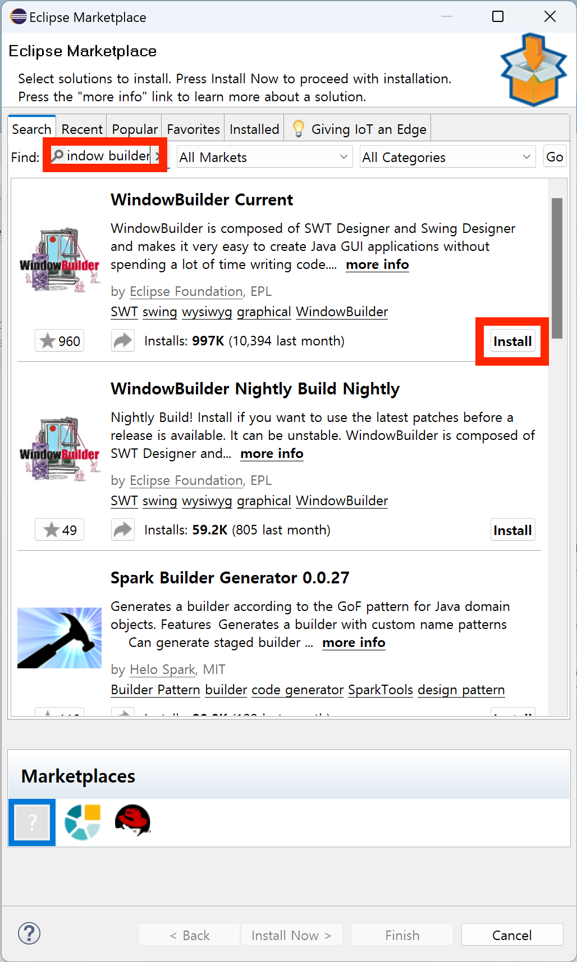
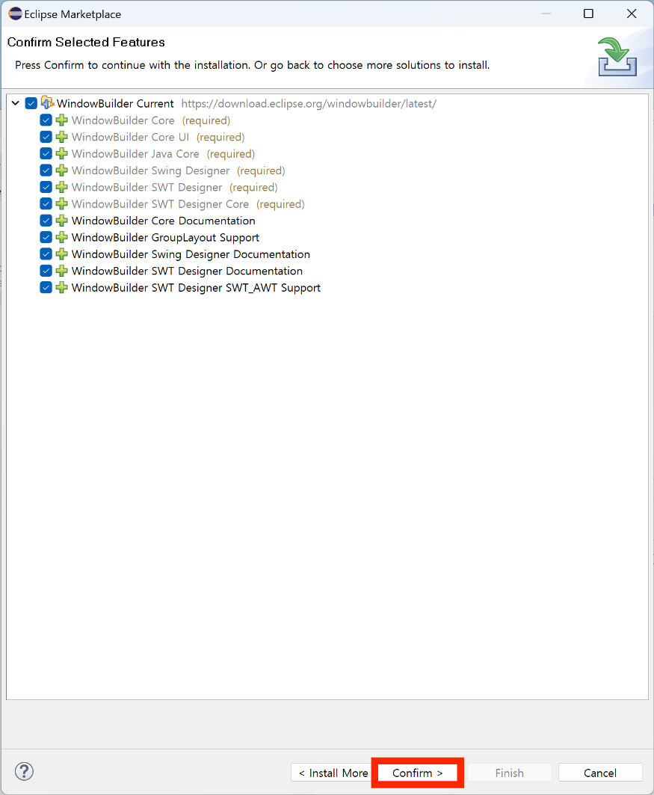
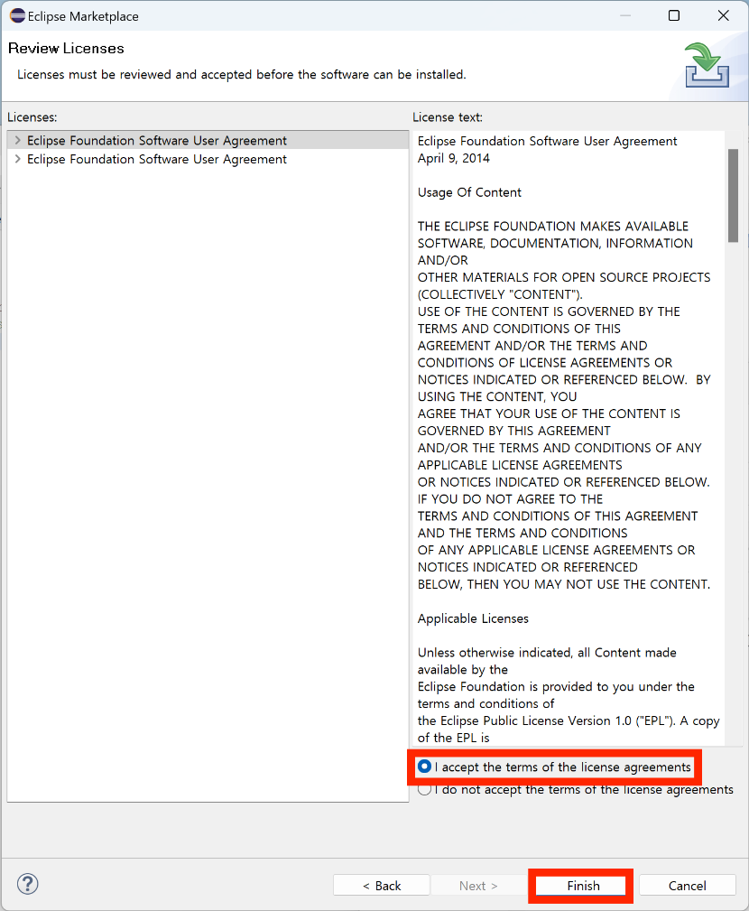
2. WindowBuilder Current 설치
3. Confirm 클릭
4. 동의 후 Finish
* Marketplace에 안 보일 시 설치방법2 참고
* 설치 완료 후 이클립스 재시작
Notes:
설치 방법1-2

Slide 8
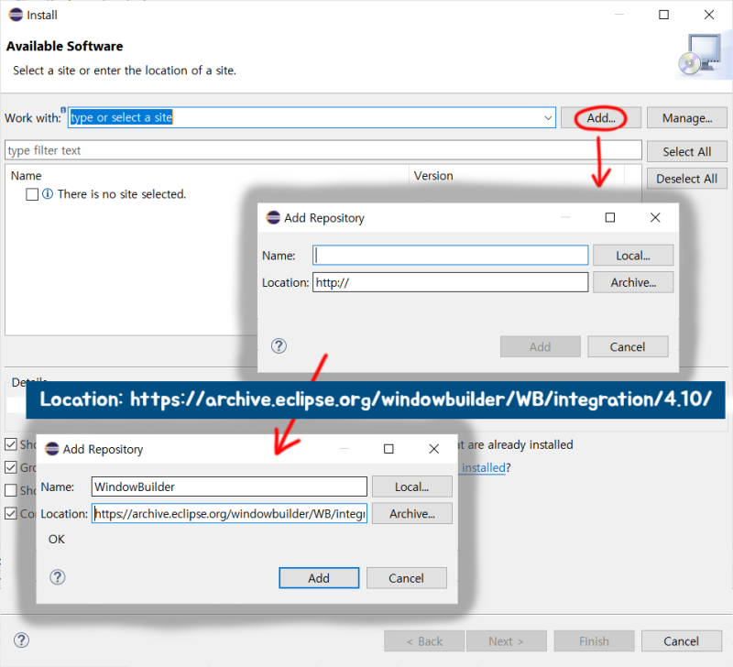
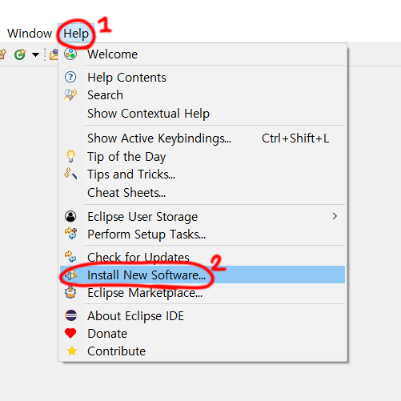
> 설치 방법 2
1. 이클립스 상단 바
Help-Install New Software 클릭
2. Add… 클릭
Name에 주소 입력 후 Add 클릭
복사 : https://archive.eclipse.org/windowbuilder/WB/integration/4.10/
Notes:
설치 방법2-1
https://m.blog.naver.com/wusemr2/222054442489 참고

Slide 9
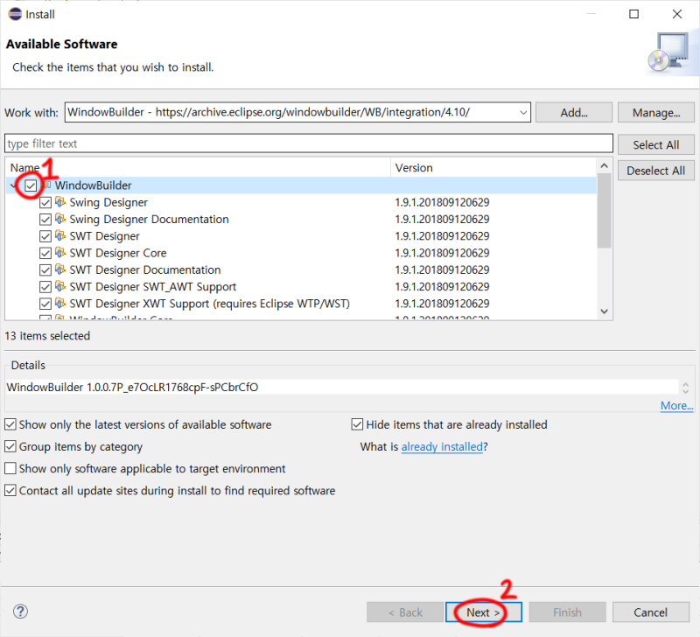
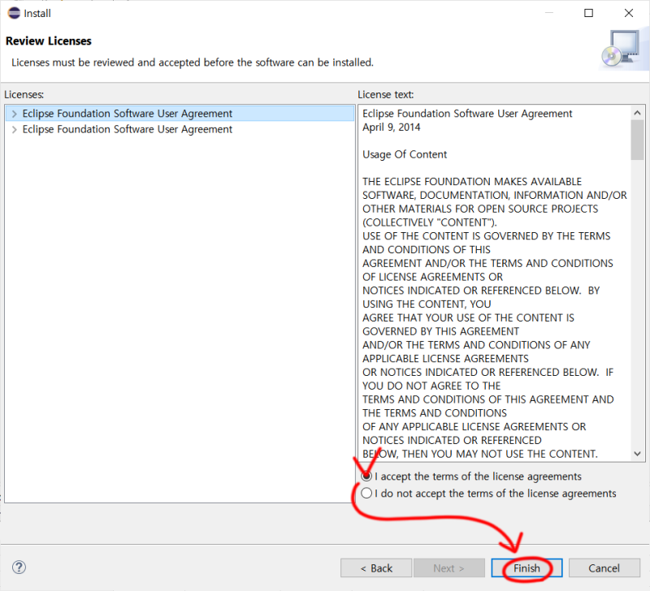

3. WindowBuilder의 모든 체크박스
선택 후 Next 클릭
4. 동의하기 선택 후 Finish 클릭
5. 오른쪽 하단에 설치 표시
설치가 완료되면 알림창이 뜨는 데 Restart 눌러서 재시작
Notes:
설치 방법2-2

Slide 10
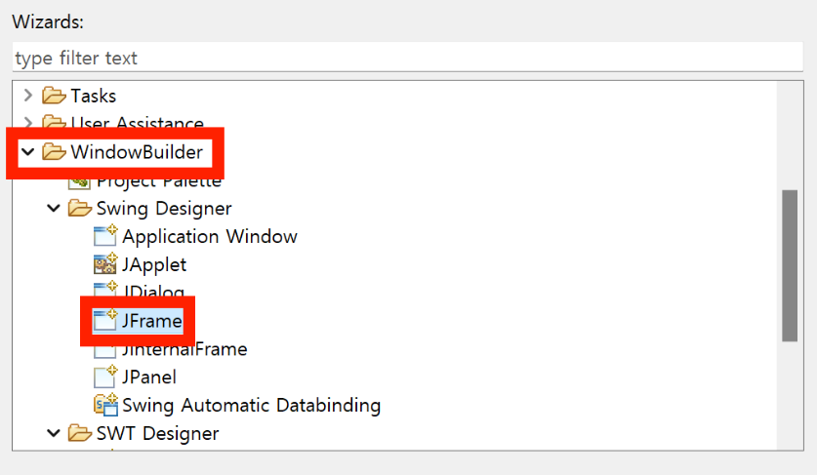
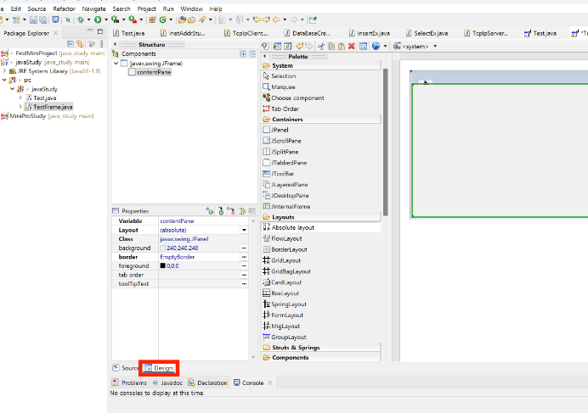
> 파일 생성 방법
Java Project 생성
‘src’파일 우클릭 Package 생성
생성된 Package 우클릭 Other 선택
WindowBuilder – Swing Designer – Jframe 생성
Source 옆에 Design 클릭
GUI 생성/편집을 위한 도구 사용 가능
우측에 만든 GUI 미리보기 가능
Notes:
설치 방법2-3

Slide 11
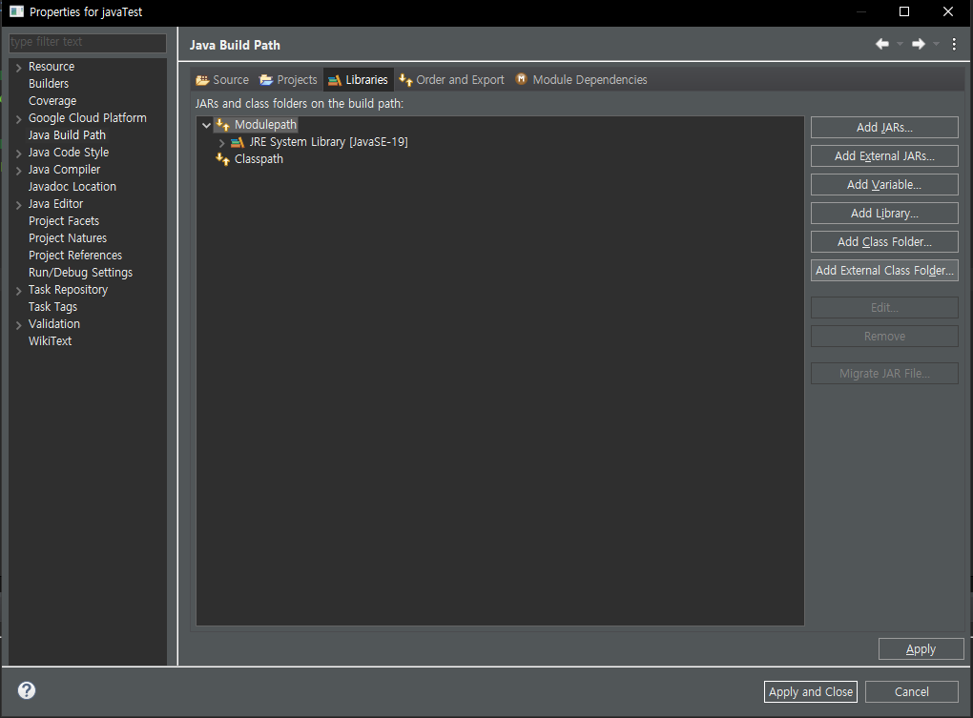
> 프로젝트 라이브러리 적용 방법
1. 프로젝트 파일 우클릭
2. properties 클릭
3. Java Build Path에서 Libraries 클릭
4. Modulepath 선택 후 Add External JARs 클릭
5. 파일 선택 후 추가
6. Apply and Close 클릭
7. 프로젝트 새로고침
Notes:
프로젝트 파일의 라이브러리 파일 적용하는 방법

Slide 12
database.db_ERD
Locker
● | 기본 키 | locker_id | PRIMARY KEY
 | 이름 | Name
 | 전화번호 | P_num
 | 생년월일 | B_day
 | 시작 날짜 | S_day
 | 등록 기간 | R_day
 | 만료일 | F_day
 | 라커 번호 | L_num
 | 결제 정보 | Payment
 | 가격 | price
Membership
● | 기본 키 | membership_id | PRIMARY KEY
 | 이름 | Name
 | 전화번호 | P_num
 | 생년월일 | B_day
 | 시작 날짜 | S_day
 | 등록 기간 | R_day
 | 만료일 | F_day
 | 담당 프로 | Pro
 | 연습장 이용 | P_use
 | 골프 레슨 | G_use
 | 결제 정보 | Payment
 | 가격 | price
M_Backup
● | 기본 키 | m_backup_id | PRIMARY KEY
 | 이름 | Name
 | 전화번호 | P_num
 | 생년월일 | B_day
 | 시작 날짜 | S_day
 | 등록 기간 | R_day
 | 만료일 | F_day
 | 담당 프로 | Pro
 | 연습장 이용 | P_use
 | 골프 레슨 | G_use
 | 결제 정보 | Payment
 | 가격 | price
Locker
● | 기본 키 | locker_id | PRIMARY KEY
 | 시작 날짜 | S_day
 | 등록 기간 | R_day
 | 만료일 | F_day
 | 라커 번호 | L_num
 | 결제 정보 | Payment
 | 가격 | price
○ | 회원정보 | membership_id | Foreign Key
L_Backup
● | 기본 키 | l_backup_id | PRIMARY KEY
 | 이름 | Name
 | 전화번호 | P_num
 | 생년월일 | B_day
 | 시작 날짜 | S_day
 | 등록 기간 | R_day
 | 만료일 | F_day
 | 라커 번호 | L_num
 | 결제 정보 | Payment
 | 가격 | price
User
● | 기본 키 | id | PRIMARY KEY
 | 아이디 | ID
 | 비밀번호 | PW
 | 사용자 이름 | name
 | 권한 | role
L_Backup
● | 기본 키 | l_backup_id | PRIMARY KEY
 | 시작 날짜 | S_day
 | 등록 기간 | R_day
 | 만료일 | F_day
 | 라커 번호 | L_num
 | 결제 정보 | Payment
 | 가격 | price
○ | 회원정보 | m_backup_id | Foreign Key
Notes:
SQL 데이터베이스 정보
( 파란색_Table간 Join 미사용 시 Locker 테이블 변경 )

Slide 13
src
iregolf.main
iregolf.frame
iregolf.sqldb
iregolf.controller
igmstart.java
iregolf.frame.loginf
createdb.java
구상 중
- 프레임 패키지 별로 클래스 파일 하나씩 작성 할 듯 -
loginview.java
- DB 연결 / 수정 등 관련 코드는 여기에 포함할 예정 -
newuser.java
mainview.java
iregolf.frame.memberf
memberapply.java
memberamend.java
memberview.java
iregolf.frame.lockerf
lockerapply.java
lockeramend.java
lockerview.java
iregolf.frame.adminf
iregolf.main : 메인패키지
iregolf.frame : 프레임패키지
iregolf.sqldb : db파일패키지
iregolf.controller : 프레임 기능 패키지
adminedit.java
adminbackup.java
adminpro.java
Notes:
src 폴더 내 파일 구성

Slide 14
로그인 – 프레임 및 기능
Package : iregolf.frame.loginf
Notes:
로그인 프레임

Slide 15
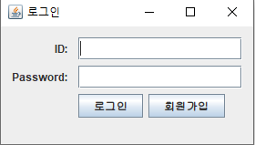
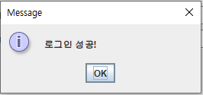
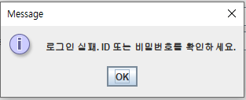
Jframe Name : loginview.java
태그 | 기능
ID | 등록된 ID 입력
Password | 등록된 PW 입력
‘로그인‘ 버튼 | 사용자 정보 (ID/PW)를 입력해야만 클릭 가능 클릭 후 권한에 따라 접속 화면이 달라짐
‘회원가입’ 버튼 | 사용자 생성 일반 권한으로만 사용자를 생성함
Notes:
프로그램 실행 첫 화면 - 로그인

Slide 16
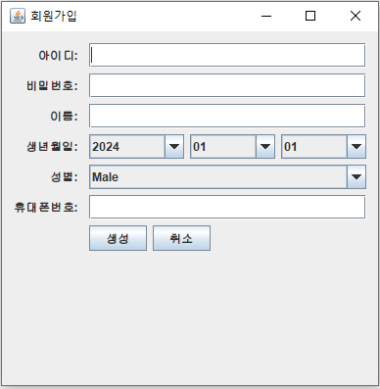
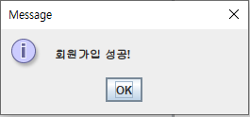
Jframe Name : newuser.java
태그 | 기능
아이디 | 중복 안되게 작성 ( 필수 입력 )
비밀번호 | 7글자 이상 작성 ( 필수 입력 )
이름 | 사용용도, 본명, 별명 등 알아보기 위해 작성 ( 필수 입력 )
생년월일 ( 보류 ) | 달력 날짜 선택 ( null 가능 )
성별 ( 보류 ) | 남자 / 여자 중 선택 ( null 가능 )
연락처 ( 보류 ) | 전화번호, 이메일 등 입력 ( null 가능 )
‘생성‘ 버튼 | 클릭 시 작성 정보를 테이블에 저장 ( 필수 정보 입력, 기본 권한 부여로 저장 )
‘취소‘ 버튼 | 클릭 시 로그인 화면 이동
* 불필요한 정보 입력 제거
Notes:
사용자 정보가 없으면 회원가입

Slide 17
메인 – 프레임 및 기능
Package : iregolf.frame.loginf
Notes:
메인 프레임

Slide 18
─ □ X
Jframe Name : mainview.java
회원
라커
태그 | 기능
회원-라커 탭 | 회원 및 라커 중 선택
‘로그아웃’ 버튼 | 현재 로그인 정보를 로그아웃하고 로그인 화면으로 이동
로그아웃
Notes:
사용자 정보를 입력한 뒤 메인 화면 - mainview에 대한 기본 프레임

Slide 19
─ □ X
Jframe Name : mainview.java
회원
라커
회원
태그 | 기능
회원-라커 탭 | 회원 및 라커 중 선택
‘회원_신청’ 버튼 | 신규회원 신청 작성 화면으로 이동
‘회원_연장’ 버튼 | 저장된 회원 정보를 수정할 수 있는 화면으로 이동
‘회원_정보’ 버튼 | 저잗된 회원 정보들은 열람할 수 있는 화면으로 이동
‘로그아웃’ 버튼 | 현재 로그인 정보를 로그아웃하고 로그인 화면으로 이동
신청
연장
열람
로그아웃
Notes:
사용자 정보를 입력한 뒤 메인 화면 – 회원 탭을 눌렀을 때

Slide 20
─ □ X
Jframe Name : mainview.java
회원
라커
라커
태그 | 기능
회원-라커 탭 | 회원 및 라커 중 선택
‘라커_신청’ 버튼 | 라커 신청 작성 화면으로 이동
‘라커_연장’ 버튼 | 등록된 라커 정보를 수정할 수 있는 화면으로 이동
‘라커_정보’ 버튼 | 등록된 라커 정보들을 확인할 수 있는 화면으로 이동
‘로그아웃’ 버튼 | 현재 로그인 정보를 로그아웃하고 로그인 화면으로 이동
신청
연장
열람
로그아웃
Notes:
사용자 정보를 입력한 뒤 메인 화면 - 라커 탭을 눌렀을 때

Slide 21
회원 – 프레임 및 기능
Package : iregolf.frame.memberf
Notes:
골프 회원 프레임

Slide 22
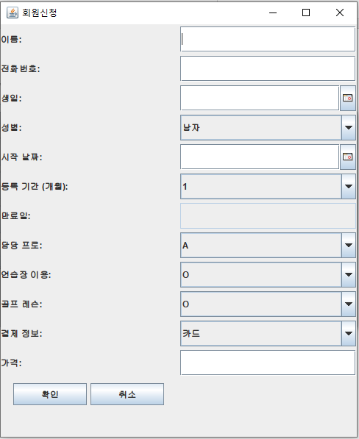
Jframe Name : memberapply.java
태그 | 기능
이름 | 작성자 이름 입력 ( 똑같은 이름 있을 시 칸 아래에 동명인 있다고 표시 )
전화번호 | ‘010 – xxxx – xxxx’ 형식으로 작성 ( 이름과 마찬가지로 중복 있을 시 알림 표시 )
성별 | 남자 / 여자 중 선택 ( 기본값 : ‘-선택해주세요-’ 표시 )
시작일 | 달력 표시를 하여 원하는 날짜 선택 ( 기본값 : 오늘 날짜 표시 )
등록기간 ( 개월 ) | 1 ~ 12 개월 중 선택 ( 기본값 : ‘-선택해주세요-’ 표시 )
만료일 | 선택한 시작일과 등록기간을 합하여 표시 ( 시작일 + 등록기간 = 만료일 )
담당 프로 | 프로A / 프로B / 프로C 중 선택 ( 기본값 : ‘-선택해주세요-’ 표시 )
연습장 이용 | O / X 중 선택 ( 기본값 : ‘-선택해주세요-’ 표시 )
골프 레슨 | O / X 중 선택 ( 기본값 : ‘-선택해주세요-’ 표시 )
결제 정보 | 카드 / 현금 / 기타 중 선택 ( 기본값 : ‘-선택해주세요-’ 표시 )
가격 | 숫자 입력 ( 기본값 : ‘0’ 표시 )
‘확인’ 버튼 | 클릭 시 현재 작성 정보를 테이블에 저장 ( 미작성 시 알림 표시 및 저장 안됨 )
‘취소’ 버튼 | 클릭 시 현재 작성을 취소하고 전 화면으로 이동
Notes:
신규 골프 회원 신청

Slide 23
─ □ X
회원 수정
Jframe Name : memberamend.java
검색
이름 | 연락처 | 생년월일 | 성별 | 시작일 | 등록기간 | 만료일 | 연습장 이용 | 골프 레슨 | 결제정보 | 가격
태그 | 기능
회원 정보 표시 | 신청한 회원 정보를 불러와 표시
정렬 | 정보 표시 상단에 태그를 눌러 정렬
검색 | 원하는 회원 바로 찾을 수 있도록 이름 검색
수정 및 삭제 | 표시된 정보 중 원하는 행 클릭 하면 상세 정보 표시
 | 표시된 정보를 수정하거나 삭제 가능
‘백업’ | 백업 테이블에 현재까지 저장된 정보 저장
‘메인 화면‘ 버튼 | 클릭 시 전 화면으로 돌아감
백업
메인 화면
Notes:
등록된 골프 회원 연장 ( 수정 및 삭제 )

Slide 24
─ □ X
회원 정보
검색
이름 | 연락처 | 생년월일 | 성별 | 시작일 | 등록기간 | 만료일 | 연습장 이용 | 골프 레슨 | 결제정보 | 가격
Jframe Name : memberview.java
태그 | 기능
회원 정보 표시 | 신청한 회원 정보들을 불러와 표시
정렬 | 정보 표시 상단에 태그를 눌러 정렬
검색 | 원하는 회원 바로 찾을 수 있도록 이름 검색
분류 | 구상 중
‘Excel 저장’버튼 | 회원 정보를 Excel 파일로 저장
‘메인 화면‘ 버튼 | 클릭 시 전 화면으로 돌아감
Excel 저장
메인 화면
Notes:
등록된 골프 회원들 정보 열람

Slide 25
라커 – 프레임 및 기능
Package : iregolf.frame.lockerf
Notes:
라커 프레임

Slide 26
─ □ X
회원 검색 :
Jframe Name : lockerapply.java
태그 | 기능
회원검색 | 등록된 골프회원을 검색하여 선택
라커 번호 선택 | 사용할 라커 번호 선택
시작일 | 사용 첫 일 선택
동록기간 | 사용 기간 선택
만료일 | (시작일 + 등록기간) 표시
가격 | 라커 대여 가격 작성
결제 방법 | 결제 방법 선택
‘확인‘ 버튼 | 선택 사항 테이블에 저장 후 메인화면 이동 ( 전체 작성 해야 가능 )
‘취소’ 버튼 | 전 화면 이동
라커 번호 선택
시작일 :
등록 기간 :
--- 선택 ---
만료일 :
가격 :
결제 방법 :
--- 선택 ---
확인
취소
Notes:
골프 회원 라커 신규 신청

Slide 27
─ □ X
라커 수정
Jframe Name : lockeramend.java
검색
이름 | 라커 번호 | 시작일 | 등록기간 | 만료일 | 결제방법 | 가격
태그 | 기능
라커 정보 표시 | 등록된 회원의 라커 정보를 불러와 표시
정렬 | 정보 표시 상단에 태그를 눌러 정렬
검색 | 원하는 회원 바로 찾을 수 있도록 이름 검색
수정 및 삭제 | 표시된 정보 중 원하는 행 클릭 하면 상세 정보 표시
 | 표시된 정보를 수정하거나 삭제 가능
‘백업’ | 백업 테이블에 현재까지 저장된 정보 저장
‘메인 화면‘ 버튼 | 클릭 시 전 화면으로 돌아감
백업
메인 화면
Notes:
등록된 라커 연장 ( 수정 및 삭제 )

Slide 28
─ □ X
라커 정보
Jframe Name : lockerview.java
검색
1
2
3
태그 | 기능
라커 정보 표시 | 등록된 라커 정보들을 불러와 표시
검색 | 원하는 회원 바로 찾을 수 있도록 이름 검색
‘Excel 저장’버튼 | 회원 정보를 Excel 파일로 저장
‘메인 화면‘ 버튼 | 클릭 시 전 화면으로 돌아감
Excel 저장
메인 화면
Notes:
등록된 라커 정보 열람

Slide 29
관리자 - 프레임 및 기능
Package : iregolf.frame.adminf
Notes:
관리자 프레임

Slide 30
─ □ X
사용자
Jframe Name : adminedit.java
프로 관리
백업 관리
태그 | 기능
사용자 | 사용자의 정보 수정 및 삭제
프로 관리 | 구상 중 ( 제작 안 할 수 있음 )
백업 관리 | 백업된 회원 및 라커 정보 관리
로그아웃 | 로그인 화면으로 이동
로그아웃
Notes:
관리자 기본 프레임

Slide 31
─ □ X
사용자
프로 관리
No | ID | PW
백업 관리
Jframe Name : adminedit.java
태그 | 기능
사용자 정보 표시 | 등록된 사용자 정보 표기
‘수정’ 버튼 | 표시된 사용자 정보를 선택 후 수정
‘삭제’ 버튼 | 표시된 사용자 정보를 선택 후 삭제
로그아웃
수정
삭제
Notes:
관리자 접속 후 사용자 관리

Slide 32
─ □ X
사용자
Jframe Name : adminpro.java
프로 관리
백업 관리
태그 | 기능
구상 중
회원 신청 작성란에서 담당프로를 수정 할 수 있는 화면
* 제작 안 할 수 있음 *
로그아웃
Notes:
관리자 접속 후 프로 관리

Slide 33
─ □ X
사용자
회원
라커
Jframe Name : adminbackup.java
프로 관리
백업 관리
태그 | 기능
회원/라커 탭 | 누른 탭에 따라 정보 표시
회원 | 백업된 회원 정보 표시
라커 | 백업된 라커 정보 표시
로그아웃
Notes:
관리자 접속 후 백업 정보 프레임 - adminbackup에 대한 기본 프레임

Slide 34
─ □ X
사용자
회원
라커
Jframe Name : adminbackup.java
프로 관리
회원
백업 관리
태그 | 기능
백업 회원 정보 | 백업된 회원 정보 표시
‘수정’ 버튼 | 표시된 회원 정보를 선택 후 수정 가능
‘삭제’ 버튼 | 표시된 회원 정보를 선택 후 삭제 가능
‘저장‘ 버튼 | 현재 백업된 회원 정보들을 Excel 파일로 저장
로그아웃
수정
삭제
저장
Notes:
관리자 접속 후 백업 정보의 회원 정보 관리

Slide 35
─ □ X
사용자
회원
라커
Jframe Name : adminbackup.java
프로 관리
라커
백업 관리
태그 | 기능
백업 라커 정보 | 백업된 라커 정보 표시
‘수정’ 버튼 | 표시된 라커 정보를 선택 후 수정 가능
‘삭제’ 버튼 | 표시된 라커 정보를 선택 후 삭제 가능
‘저장‘ 버튼 | 현재 백업된 라커 정보들을 Excel 파일로 저장
로그아웃
수정
삭제
저장
Notes:
관리자 접속 후 백업 정보의 라커 정보 관리

